Slide 1


Chào mừng các em đến với tiết Tự nhiên xã hội - Lớp 2

Slide 2



Khởi động (Xe bus yêu thương)

Slide 3



Ngày gì tháng 9 mồng 5
Học sinh náo nức, tung tăng đến trường?
A. Ngày Tết
B. Ngày bế giảng
C. Ngày khai giảng

Slide 4


Suốt đời đi với học sinh
Sách, vở, thước, bút trong mình tôi mang
Là cái gì?
A. Viên phấn
B. cái bút
C. cặp sách

Slide 5
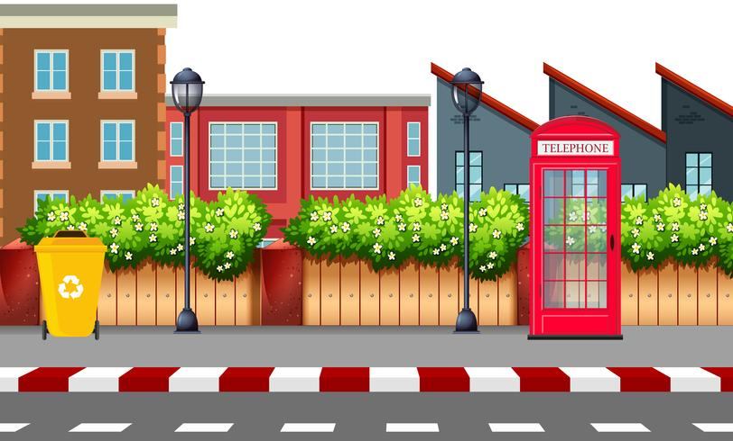
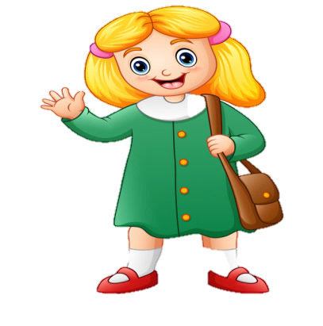
Vào mùa nào, các em cắp sách đến trường?
A. mùa hè
B. mùa thu
B. mùa đông

Slide 7



Chủ đề 2: Trường học
Bài 6: Chào đón ngày khai trường
Notes:
7

Slide 8


  Tiết 1

Slide 9
Hoạt động mở đầu

Slide 10
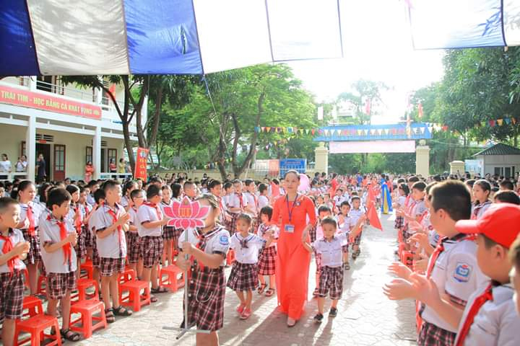
Ngày khai giảng diễn ra khi nào? Em nhớ nhất hoạt động nào trong ngày đó?

Slide 11
Hoạt động khám phá

Slide 12
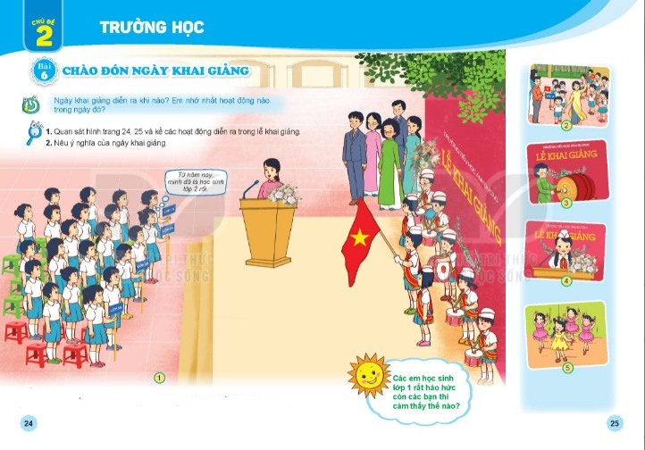

Slide 13
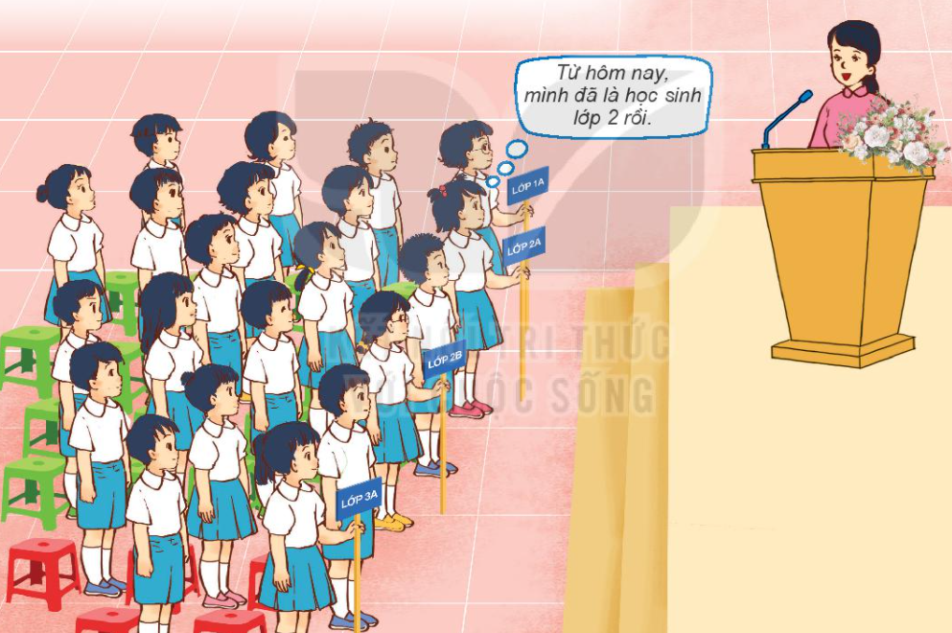
Kể các hoạt động diễn ra trong ngày khai giảng
Tập trung toàn trường

Slide 14
Kể các hoạt động diễn ra trong ngày khai giảng
Lễ khai giảng

Slide 15


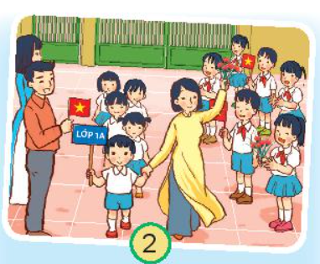
Chào cờ
Đón học sinh lớp 1

Slide 16


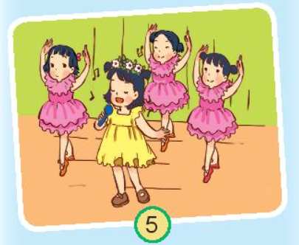
Đánh trống khai giảng
Học sinh phát biểu
Biểu diễn văn nghệ

Slide 17

Ý nghĩa lễ khai giảng:
Lễ khai giảng là dịp để đón chào năm học mới, HS toàn trường được nghe thầy cô giáo truyền đạt những nhiệm vụ trọng tâm trong năm học và hướng phấn đấu để thực hiện tốt mục tiêu này.
Notes:
17

Slide 18
Hoạt động thực hành

Slide 19
